Slide 1

DATA MINING
DATA CLEANSING PROJECT

Slide 2


Pembersihan dan Persiapan Data Keaktifan Pemuda Karang Taruna
LATAR BELAKANG
Data yang diperoleh dari proses pengumpulan data sering kali memiliki berbagai permasalahan, seperti Data kosong (missing value), Data duplikat, Format data yang tidak konsisten, Kesalahan penulisan, Perbedaan format angka, Data yang tidak sesuai dengan aturan. Oleh karena itu, diperlukan proses data cleansing untuk meningkatkan kualitas dan konsistensi dataset sebelum digunakan dalam proses analisis atau Data Mining.

Slide 3


DATASET YANG DIGUNAKAN
Dataset yang digunakan merupakan data keaktifan pemuda Karang Taruna.
Beberapa atribut yang digunakan:
  Nama
  Jenis Kelamin
  Umur
  Dusun
  No HP
  Kehadiran Kegiatan
  Status Keaktifan
Dataset awal masih memiliki beberapa data yang perlu dibersihkan dan diseragamkan.

Slide 4
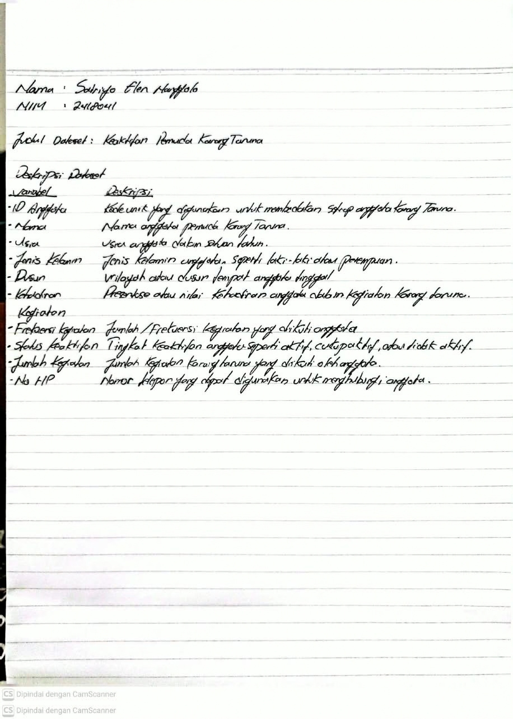
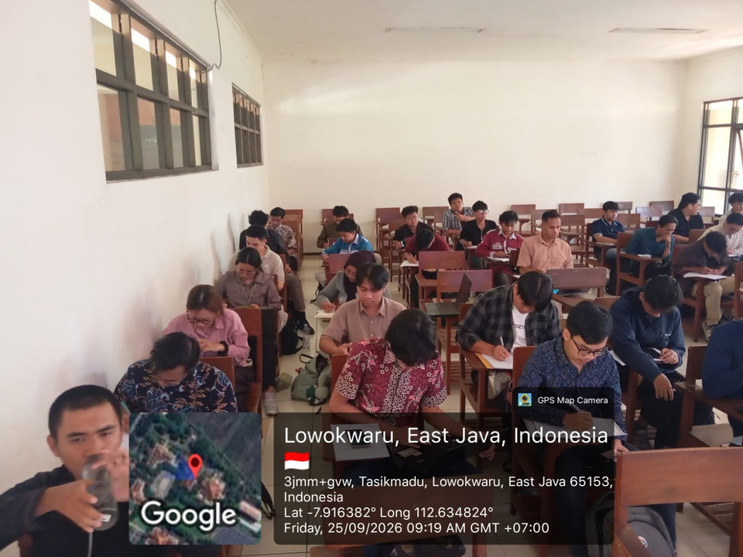
DESKRIPSI DATASET
Dokumentasi Kelas

Slide 5


PERMASALAHAN PADA DATA
Beberapa permasalahan yang ditemukan:
  Missing value pada beberapa kolom
  Penulisan nama tidak konsisten
  Jenis kelamin memiliki format berbeda, seperti L, Laki-laki, P, dan Perempuan
  Penulisan dusun tidak seragam
  Status keaktifan memiliki beberapa variasi penulisan
  Format nomor HP berbeda-beda
  Nilai kehadiran memiliki format desimal dan persentase
  Terdapat nilai kehadiran yang tidak valid

Slide 6

TAHAPAN DATA CLEANSING
  Membaca dataset dari file Excel
  Memahami struktur dan tipe data
  Mengecek missing value
  Mengecek data duplikat
  Menyeragamkan data kategorikal
  Membersihkan format nama
  Menormalisasi nilai kehadiran
  Membersihkan format nomor HP
  Melakukan validasi data
  Menyimpan dataset hasil cleansing

Slide 7
MPLEMENTASI MENGGUNAKAN PYTHON
Proses data cleansing dilakukan menggunakan:
  Python sebagai bahasa pemrograman
  Pandas untuk pengolahan dataset
  NumPy untuk menangani nilai numerik dan missing value
  Google Colab sebagai lingkungan pemrograman
  Microsoft Excel sebagai sumber dan hasil dataset
Contoh proses:
  Mengubah L → Laki-laki
  Mengubah P → Perempuan
  Menyeragamkan penulisan nama
  Mengubah nilai 0.90 → 90%
  Membersihkan spasi dan simbol pada nomor HP

Slide 8
HASIL DATA CLEANSING
Setelah dilakukan proses cleansing:
  Format data menjadi lebih seragam
  Data kategorikal memiliki penulisan yang konsisten
  Nilai kehadiran memiliki format yang sama
  Format nomor HP diperbaiki
  Missing value ditangani
  Data yang tidak valid dapat diidentifikasi
  Dataset menjadi lebih siap untuk tahap analisis atau Data Mining

Slide 9
KESIMPULAN
Data cleansing merupakan tahap penting dalam proses Data Mining. Melalui project ini, dataset keaktifan pemuda Karang Taruna yang sebelumnya memiliki berbagai permasalahan dapat dibersihkan dan diseragamkan menggunakan Python, Pandas, dan NumPy. Hasil dari proses cleansing berupa dataset yang lebih bersih, konsisten, dan siap digunakan untuk proses analisis selanjutnya.

Slide 10
THANK YOU

